Slide 1
CSC 2560/7
ระบบจัดการโครงงานและงานวิจัยคอมพิวเตอร์ COMPUTER RESEARCHES AN PROJECTS MANAGEMENT SYSTEM
โดย
573020361-9 นายคมเคียว ตั้งประเสริฐ
573021086-0 นางสาวคุณัญญา ยุปาระมี
อาจารย์ที่ปรึกษา : ดร.นันท์นภัส ม่วงมิ่งสุข

Slide 2
2/47
หลักการและเหตุผล
นักศึกษาชั้นปีที่ 3 และ 4 ภาควิชาวิทยาการคอมพิวเตอร์ทุกคน ต้องจัดทำโครงงานคอมพิวเตอร์เพื่อวัดผลก่อนจบการศึกษา
ส่งผลให้
โครงงานคอมพิวเตอร์ถูกพัฒนาขึ้นเป็นจำนวนมาก

Slide 3
3/47
หลักการและเหตุผล
ภาควิชาวิทยาการคอมพิวเตอร์ได้จัดทำเว็บไซต์รวบรวมโครงงานคอมพิวเตอร์
เพื่อ
สืบค้นและเป็นแนวทางในการพัฒนาโครงงานแก่รุ่นน้อง
ปัญหา

Slide 4
4/47
หลักการและเหตุผล
ปัญหา
การสืบค้นเอกสารโครงงาน
การจัดการโครงงานคอมพิวเตอร์

Slide 5
5/47
หลักการและเหตุผล
การสืบค้นเอกสารโครงงาน
การจัดการโครงงานคอมพิวเตอร์
- Elastic Search
- ระบบ Tag
ระบบจัดการโครงงานและที่ปรึกษา

Slide 6
6/47
วัตถุประสงค์
1
แยกหมวดหมู่ของเอกสารจากแท็ก (Tag) ได้อย่างชาญฉลาดด้วยการแนะนำแท็กแบบอัตโนมัติ
2
ค้นหาข้อมูลจากเนื้อหาของโครงงานได้โดยใช้ Elasticsearch
3
จัดการเอกสารโครงงานคอมพิวเตอร์ได้ผ่านหน้าเว็บไซต์
4
เพิ่มและจัดการที่ปรึกษาได้ผ่านหน้าเว็บไซต์
5
มีมาตรฐานเดียวกันกับระบบ E-Office เพื่อตอบสนองนโยบายของภาควิชา

Slide 7
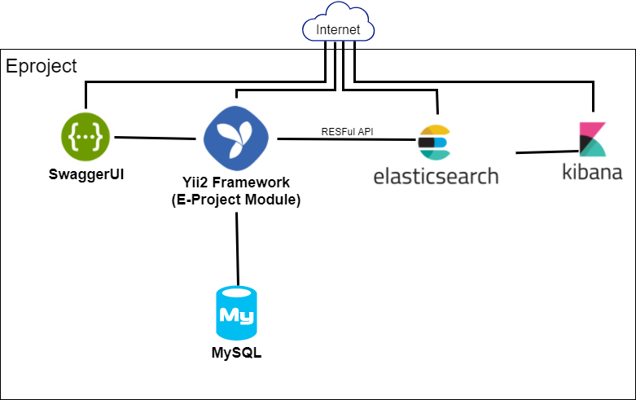
19/47
ขอบเขตและเป้าหมายโครงงาน
1
Infrastructure

Slide 8
20/57
ขอบเขตและเป้าหมายโครงงาน
1
Infrastructure

Slide 9
21/47
ขอบเขตและเป้าหมายโครงงาน
1
Infrastructure

Slide 10
22/47
ขอบเขตและเป้าหมายโครงงาน
1
Infrastructure

Slide 11
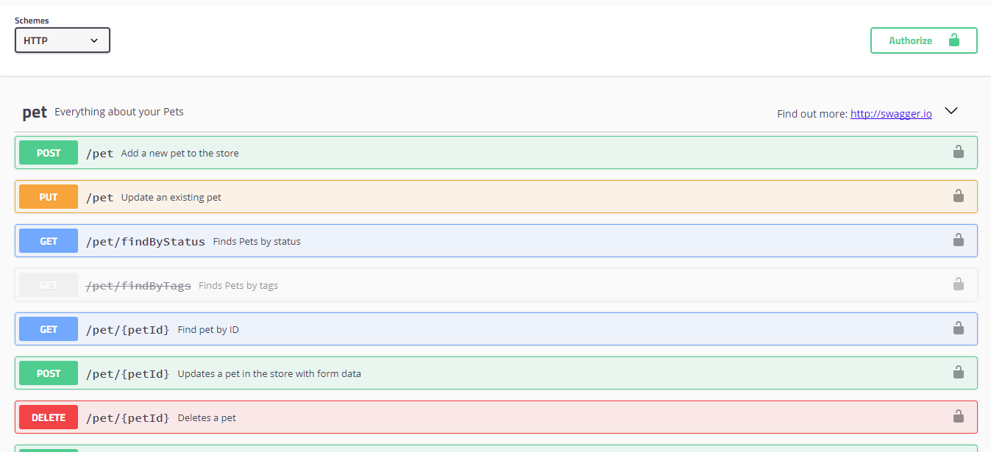
23/47
ขอบเขตและเป้าหมายโครงงาน
1
Infrastructure

Slide 12
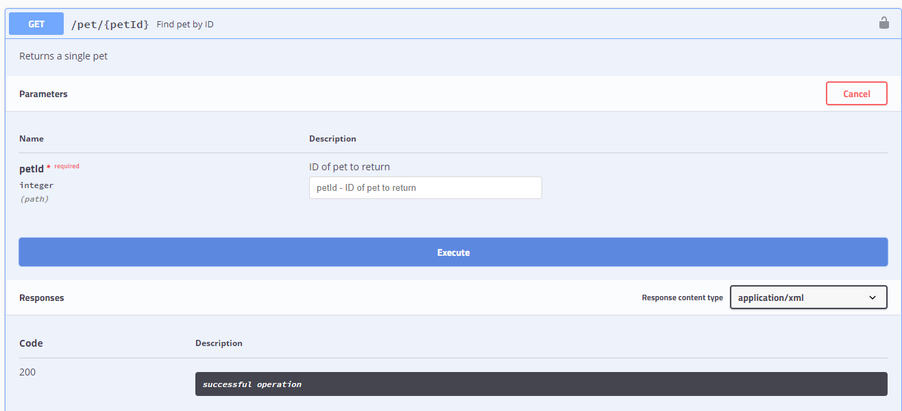
24/47
ขอบเขตและเป้าหมายโครงงาน
1
Infrastructure

Slide 13
25/47
ขอบเขตและเป้าหมายโครงงาน
1
Infrastructure

Slide 14
26/47
ขอบเขตและเป้าหมายโครงงาน
1
Infrastructure

Slide 15
27/47
ขอบเขตและเป้าหมายโครงงาน
1
Infrastructure

Slide 16
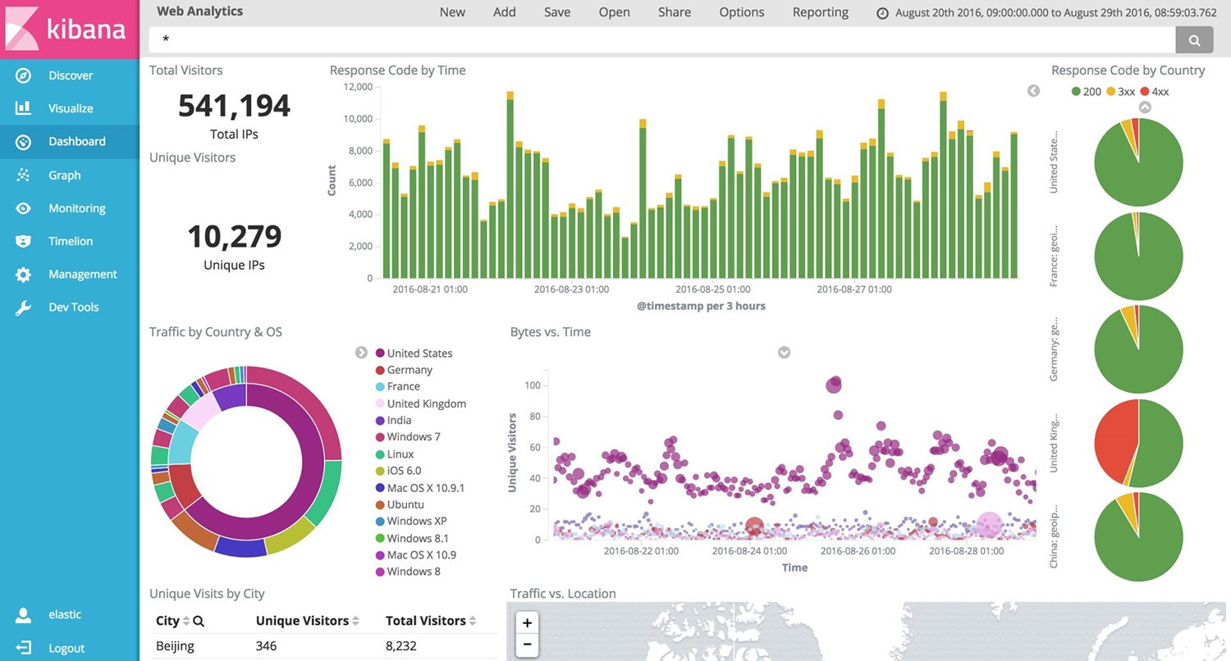
28/47
ขอบเขตและเป้าหมายโครงงาน
1
Infrastructure

Slide 17
29/47
ขอบเขตและเป้าหมายโครงงาน
2
ความต้องการของระบบ
ระบบจัดการข้อมูล สิทธิ์ใช้งานระบบ
ระบบแจ้งความ ต้องการที่ปรึกษา
ระบบจัดการโครงงานสำหรับนักศึกษา
ระบบเปลี่ยน ที่ปรึกษาโครงงาน
ระบบสืบค้น ข้อมูลโครงงาน
ระบบดาวน์โหลดเอกสารและแบบฟอร์มโครงงาน
ระบบออกรายงาน
ระบบข่าวสาร ประกาศ และประชาสัมพันธ์
ระบบปฏิทินการดำเนินงาน

Slide 18




30/47
ขอบเขตและเป้าหมายโครงงาน
3
User Type
ผู้ใช้ทั่วไป
นักศึกษา
อาจารย์
ผู้ดูแลระบบ

Slide 19
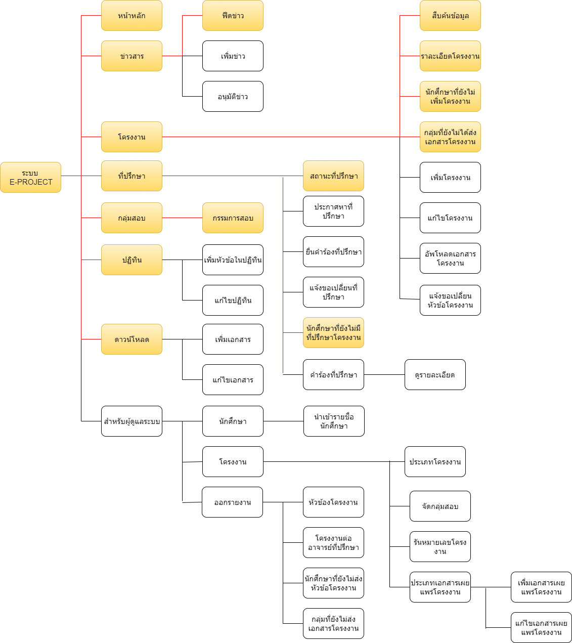
31/47
ขอบเขตและเป้าหมายโครงงาน
4
Site Map
ผู้ใช้ทั่วไป

Slide 20
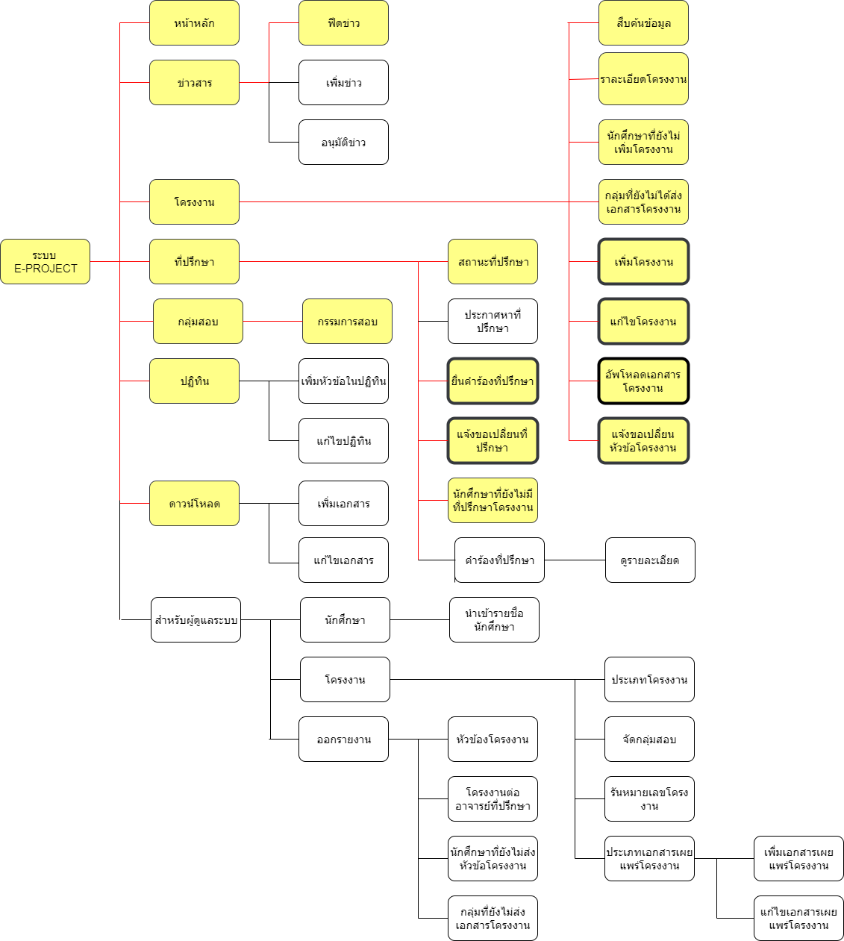
32/47
ขอบเขตและเป้าหมายโครงงาน
4
Site Map
นักศึกษา

Slide 21
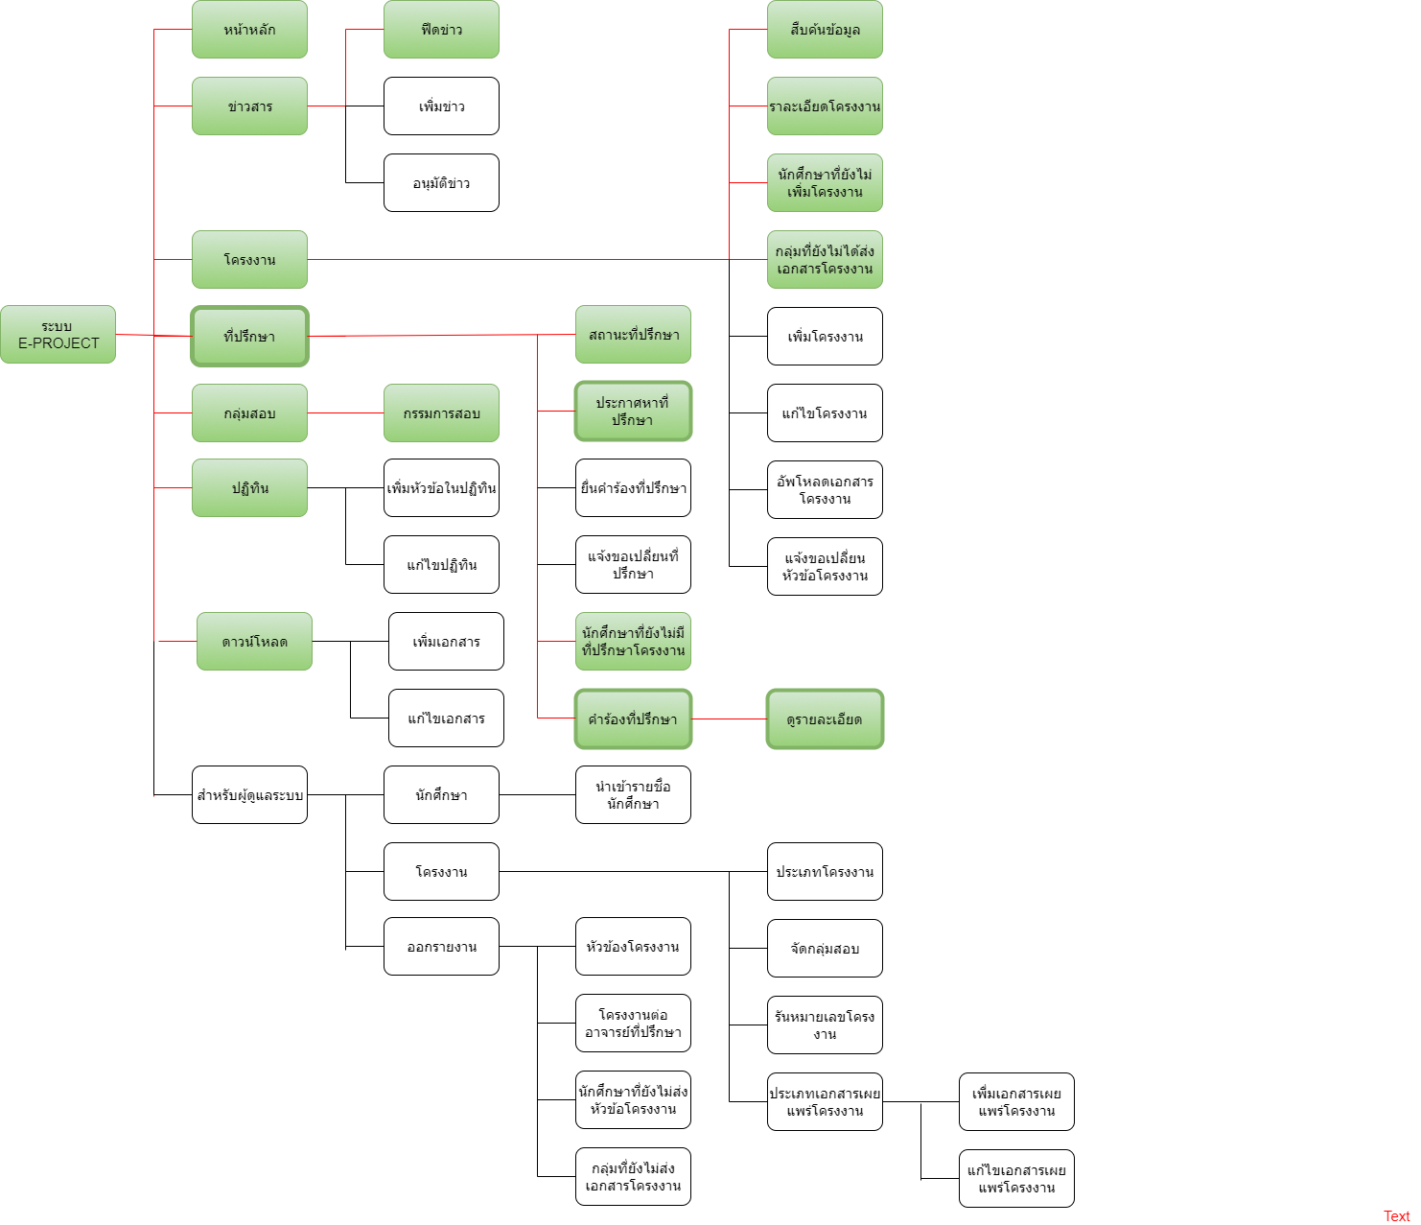
33/47
ขอบเขตและเป้าหมายโครงงาน
4
Site Map
อาจารย์

Slide 22
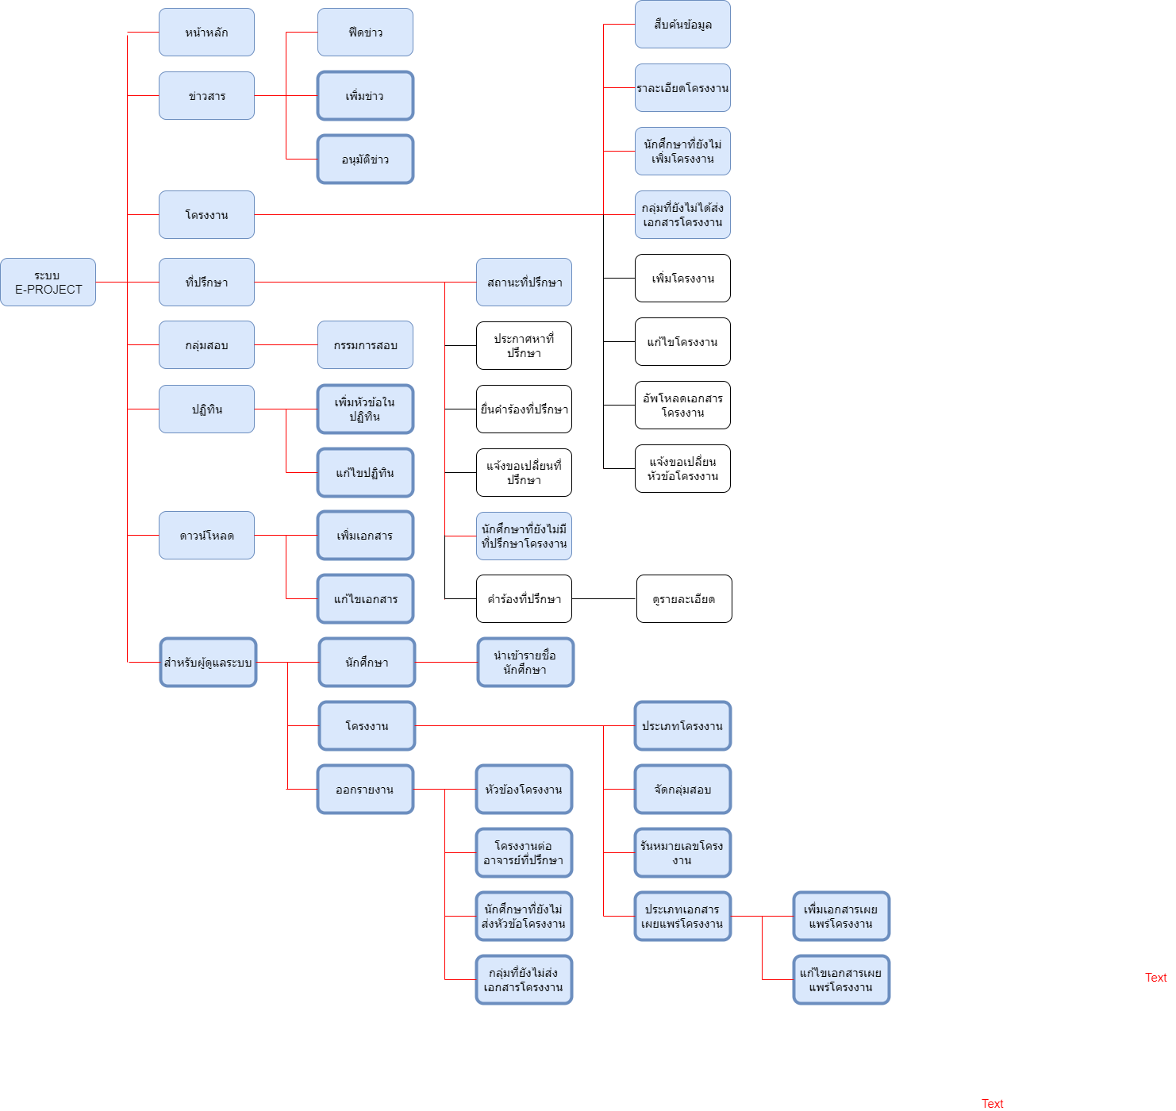
34/47
ขอบเขตและเป้าหมายโครงงาน
4
Site Map
ผู้ดูแลระบบ

Slide 23
33/47
การออกแบบระบบ
1
Use Case Diagram
2
Use Case Scenario
3
Activity Diagram
4
Sequence Diagram
5
ER Diagram
6
Site map

Slide 24
48/13
สรุปผลการดำเนินงานของความก้าวหน้าครั้งที่ 1
การดำเนินงาน | ความก้าวหน้า (%)
1. วางแผนและจัดทำข้อเสนอโครงงาน | 100
2. รวบรวมข้อมูล เว็บไซต์กรณีศึกษาและงานวิจัยที่เกี่ยวข้อง | 100
3. ศึกษาข้อมูล อัลกอริทึมต่าง ๆ และวิธีใช้งานเครื่องมือต่าง ๆที่จะต้องใช้ | 95
4. กำหนดขอบเขตและเป้าหมายของงาน | 95
5. วิเคราะห์ระบบและออกแบบระบบ | 80
6. พัฒนาส่วนของโปรแกรม | 63 *
6.1 ฟังก์ชันเข้าสู่ระบบ (ดึงจากระบบข้อมูลบุคคล) 6.2 ฟังก์ชันเพิ่มข่าว 6.3 ฟังก์ชันอนุมัติข่าว 6.4 ฟังก์ชันค้นหาข้อมูล 6.5 ฟังก์ชันเพิ่มปฏิทิน | 100 100 100 70 100

Slide 25
48/13
สรุปผลการดำเนินงานของความก้าวหน้าครั้งที่ 1
การดำเนินงาน | ความก้าวหน้า (%)
6.6 ฟังก์ชันดาวน์โหลดเอกสาร 6.7 ฟังก์ชันนำเข้ารายชื่อนักศึกษา 6.8 ฟังก์ชันประเภทโครงงาน 6.9 ฟังก์ชันจัดกลุ่มสอบ 6.10 ฟังก์ชันรันหมายเลขโครงงาน 6.11 ฟังก์ชันออกรายงานทั้งหมด 6.12 ฟังก์ชันดูข่าวสาร 6.13 ฟังก์ชันดูกลุ่มที่ยังไม่ได้ส่งเอกสาร 6.14 ฟังก์ชันดูนักศึกษาที่ยังไม่มีที่ปรึกษา 6.15 ฟังก์ชันประกาศรับเป็นที่ปรึกษา 6.16 ฟังก์ชันดูสถานะที่ปรึกษา | 100 0 100 0 0 0 100 0 0 100 0

Slide 26
48/13
สรุปผลการดำเนินงานของความก้าวหน้าครั้งที่ 1
การดำเนินงาน | ความก้าว (%)
6.17 ฟังก์ชันดูกรรมการสอบ 6.18 ฟังก์ชันคำร้องที่ปรึกษา 6.19 ฟังก์ชันดูปฏิทิน 6.20 ฟังก์ชันดูเอกสารดาวน์โหลด 6.21 ฟังก์ชันแก้ไขข้อมูลโครงงาน 6.22 ฟังก์ชันอัพโหลดเอกสารโครงงาน 6.23 ฟังก์ชันแจ้งขอเปลี่ยนหัวข้อโครงงาน 6.24 ฟังก์ชันยื่นคำร้องที่ปรึกษา 6.25 ฟังก์ชันแจ้งขอเปลี่ยนอาจารย์ที่ปรึกษา 6.26 ฟังก์ชันดูสถานะคำรอง | 0 80 100 100 80 80 80 90 70 90

Slide 27
48/13
สรุปผลการดำเนินงานของความก้าวหน้าครั้งที่ 1
สรุป พัฒนาส่วนของโปรแกรมแล้วเสร็จประมาณ 63% ของโครงงานทั้งหมด *

Slide 28
48/13
ปัญหาอุปสรรค
ปัญหาที่ 1 : ไม่สามาถใช้การสร้างเมนูแบบอัตโนมัติร่วมกับกลุ่มอื่น ๆ ในระบบงาน E-Office ได้ เนื่องจากความซับซ้อนของเงื่อนไขภายในเมนู ซึ่งส่งผลให้ระบบไม่มีความยืดหยุ่นเท่าที่ควร
ปัญหาที่ 2 : การแสดงกลุ่มที่ยังไม่ส่งเอกสารโครงงาน ในปัจจุบันยังไม่สามารถทำได้ เนื่องจากโครงงานไม่ได้แยกตามรายวิชา ทำให้ไม่ทราบว่าปัจจุบันต้องส่งเอกสารประเภทไหนบ้าง
ปัญหาที่ 3 : การค้นหาเป็นการค้นหาจากคำในเอกสาร ซึ่งไม่ได้พิจารณาความสำพันธ์ของคำต่าง

Slide 29
48/13
วิธีแก้ไข
วิธีแก้ไขที่1 : ออกแบบเมนูใหม่ให้มีความยืดหยุ่น และปรับแก้ส่วนที่เป็นเงื่อนไขให้ไปอยู่ที่ส่วนอื่นแทน
วิธีแก้ไขที่2 : ปรับแก้ฐานข้อมูลให้รองรับ
วิธีแก้ไขที่3 : ศึกษาและเลือกขั้นตอนวิธีในการวัดความคล้ายคลึงใหม่

Slide 30
Prototype Design

Slide 31
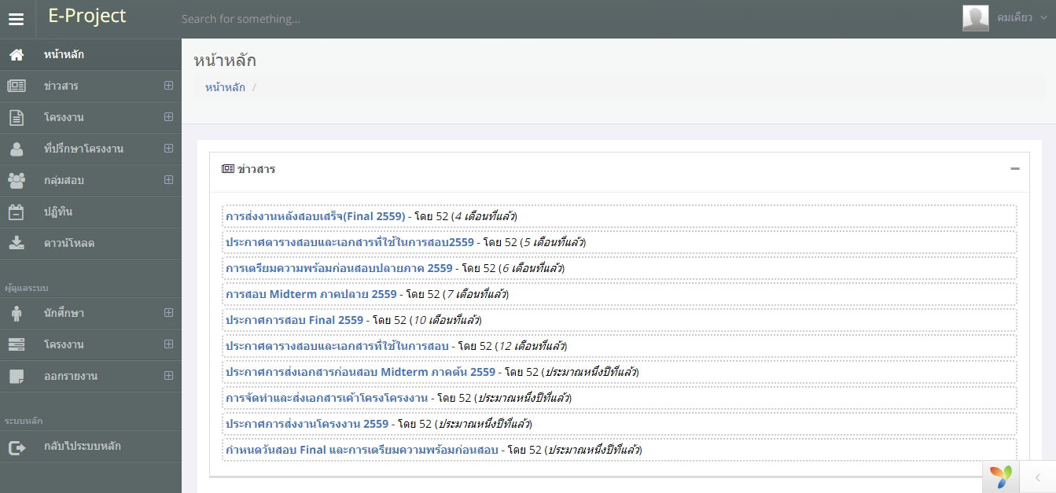

Slide 32
Thank you!

